Slide 1
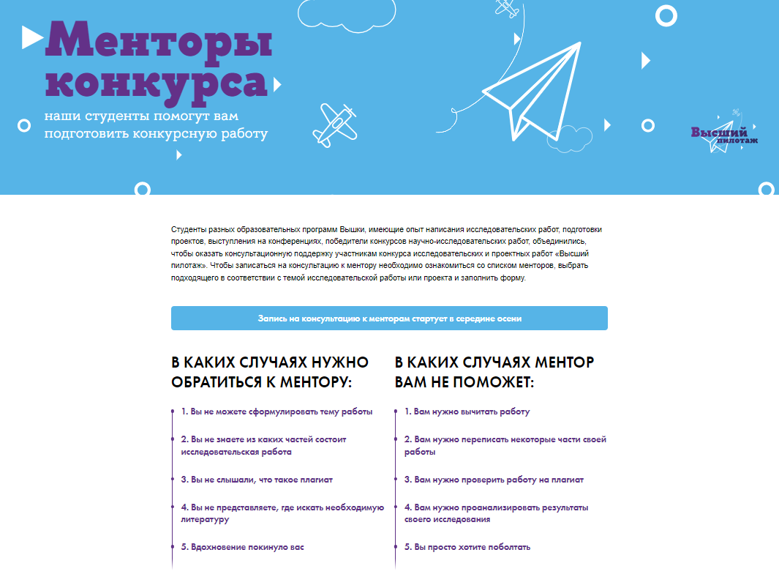

https://olymp.hse.ru/projects/mentor

Slide 2
Менторы конкурса
ПО ОБЩИМ ВОПРОСАМ
оказывают консультационную помощь, не содержательную: где найти литературу, как оформить работу, где методические рекомендации, подходит ли тема, когда дедлайны и пр.
По СОДЕРЖАТЕЛЬНЫМ вопросам
По философии
По психологии
По лингвистике
По филологии
По праву
По культурологии

Slide 3


Менторы по праву
Запись на консультацию
https://olymp.hse.ru/projects/law

Slide 4


Менторы по культурологии
Запись на консультацию
https://olymp.hse.ru/projects/cultural

Slide 5


Менторы по психологии
Запись на консультацию
https://olymp.hse.ru/projects/psy

Slide 6


Менторы по филологии
Запись на консультацию
https://olymp.hse.ru/projects/rus

Slide 7
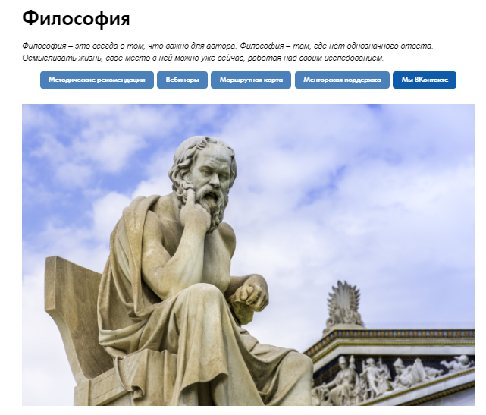

Менторы по философии
Запись на консультацию
https://olymp.hse.ru/projects/phil

Slide 8


Менторы по лингвистике
Запись на консультацию
https://olymp.hse.ru/projects/ling

Slide 9
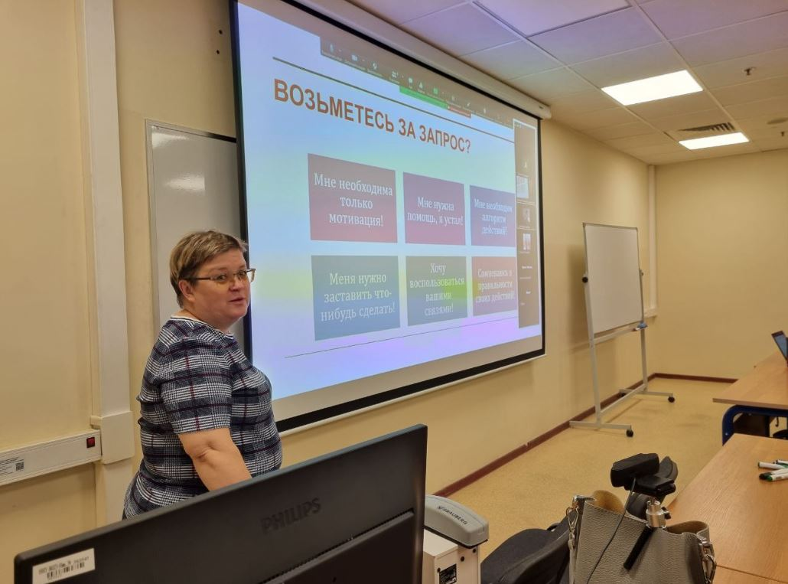
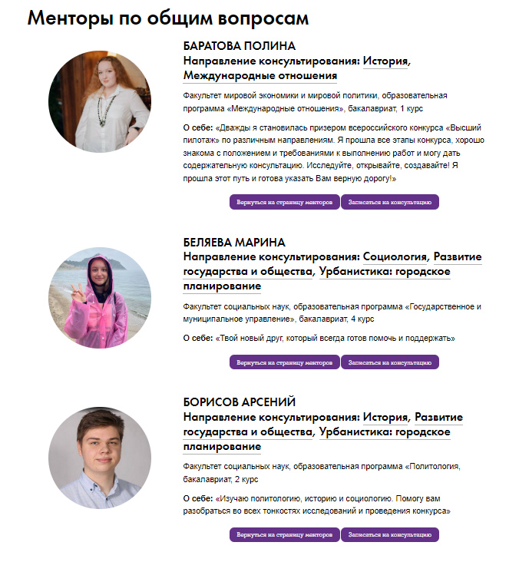

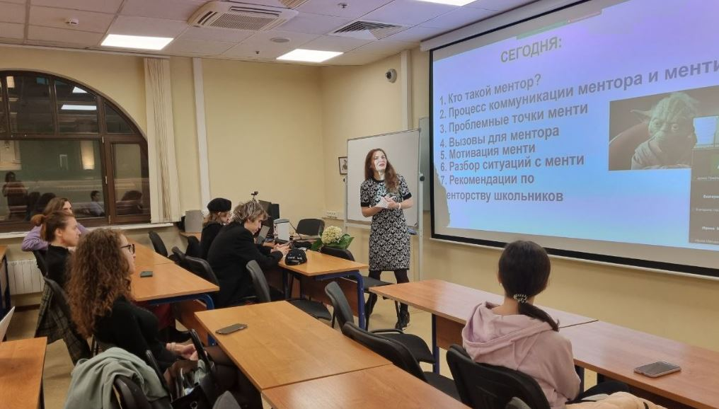
Менторы конкурса по общим вопросам
Запись на консультацию

Slide 10
ОНЛАЙН-УРОКИ менторов
вторник – четверг
14:30 (по мск)
с 25 октября

Slide 11
Темы онлайн-уроков
Как уместить все исследование в презентацию
Как написать введение
Грамотное планирование: путь от цели к результату
Лекция ВДВОЁМ: Опрос или интервью. Какой метод исследования подходит тебе: количественные VS качественные
Жизнь проекта на roadmap
Визуализация данных в исследовательской и проектной работе
Где черпать? Поиск идей и литературных источников
Лекция ВДВОЁМ: Базы данных в интернете: где искать и как с ними работать?

